Slide 1

Chào mừng các em đến với lớp học Địa lí của cô…

Slide 2
Điều tra dân số
Hãy ghi lại tổng số con trong gia đình của các em
Gia đình số | Ông bà nội sinh được | Ông bà ngoại sinh được | Bố mẹ mình sinh được
1
2
3
4
Tổng
Kinh tế phát triển
Dân trí tăng
Hết chiến tranh
MỨC SINH GIẢM
GIA TĂNG CHẬM LẠI
Có sự khác nhau thế nào giữa hai thế hệ?
Tại sao có sự khác nhau này?

Slide 3
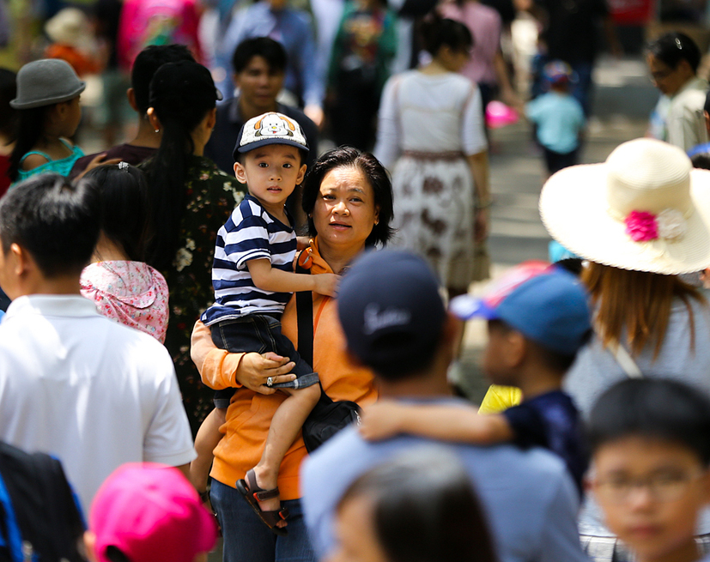
TIẾT 2 - Bài 2
Dân số và gia tăng dân số

Slide 4



Tiết 2 - Bài 2: DÂN SỐ VÀ GIA TĂNG DÂN SỐ
1
2
3

Slide 5



Tiết 2 - Bài 2: DÂN SỐ VÀ GIA TĂNG DÂN SỐ
I. Số dân
Tháng 7/2021:
- Hơn 98,1 triệu người.
- Là nước đông dân: Thứ 3 ở khu vực Đông Nam Á và thứ 15 trên thế giới.
II. Gia tăng dân số
Tiêu chí | Thông tin
Số dân 2019
Vị thứ
97, 4 triệu người
15 TG, 3 ĐNÁ

Slide 6
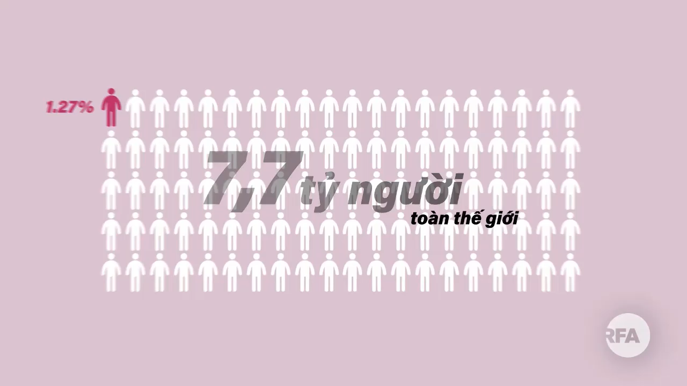
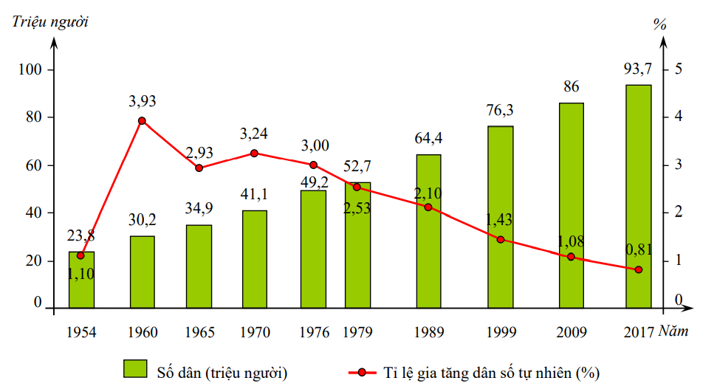
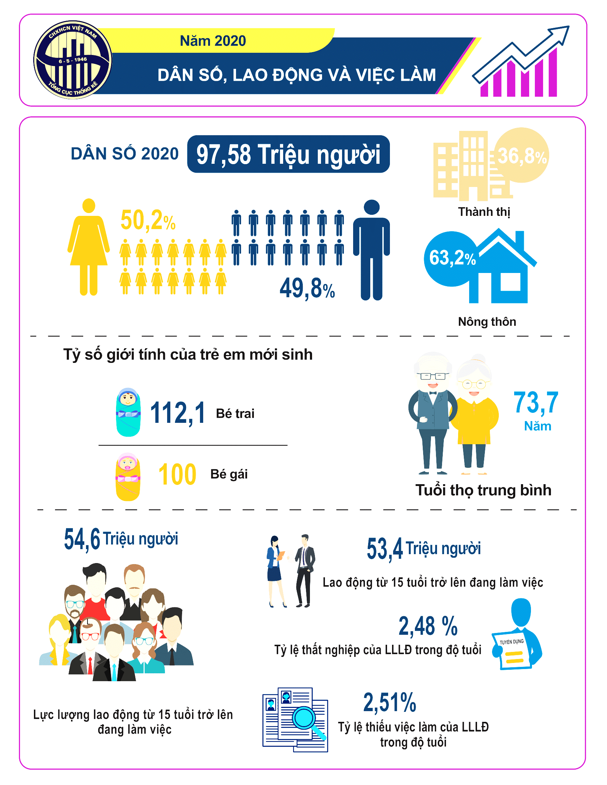
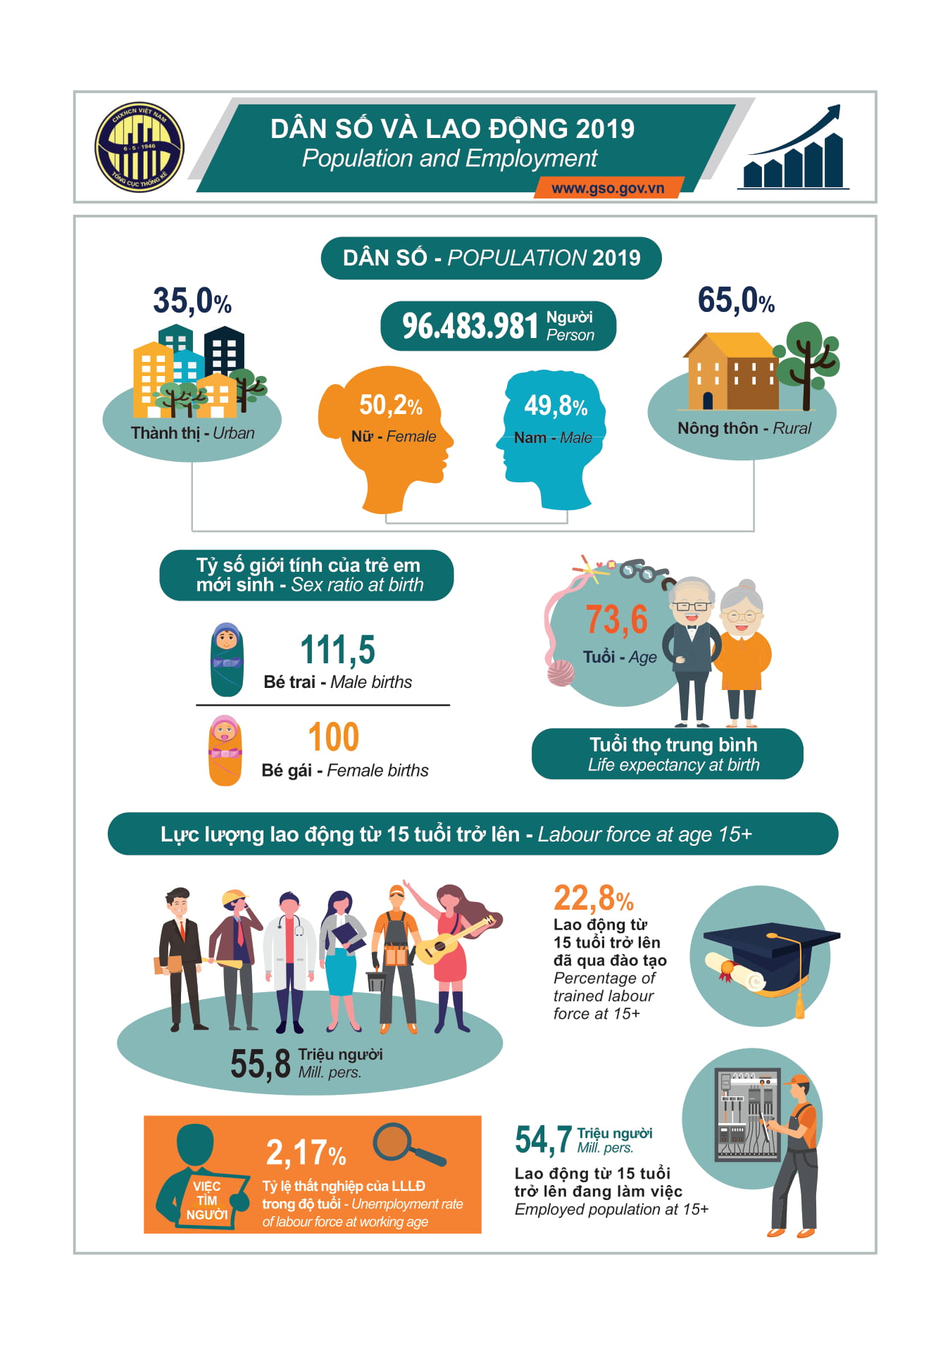
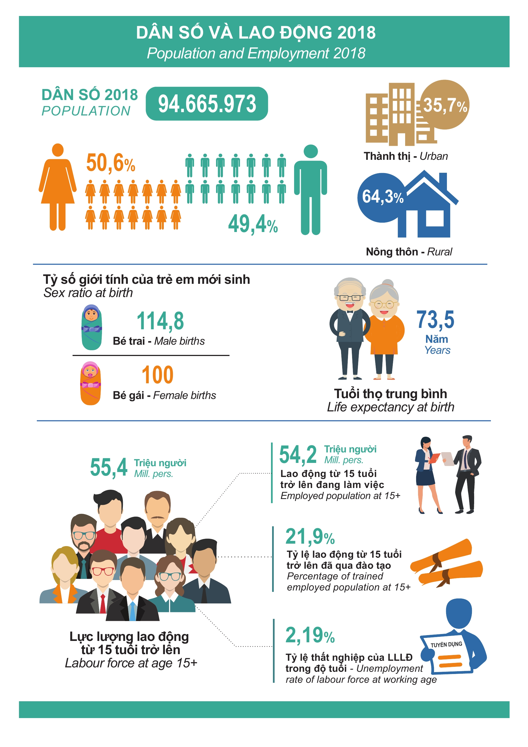
Tháng 7/2021:
98 triệu người
Biểu đồ biến đổi dân số của nước ta qua các năm
Nhận xét tình hình tăng dân số nước ta?
Vì sao tỉ lệ gia tăng tự nhiên của dân số giảm nhưng số dân vẫn tăng nhanh?
Notes:
Bùng nổ dân số là sự gia tăng dân số quá nhanh trong một thời gian ngắn, gây ảnh hưởng tiêu cực đến mọi mặt của đời sống xã hội.
Như vậy bản chất của bùng nổ dân số chính là sự tăng lên nhanh chóng một cách đột biến của số lượng người sinh sống trong phạm vi của một quốc gia, khu vực, vùng địa lí, hay nói rộng ra đó là sự gia tăng trên phạm vi toàn cầu.
- Hiện tượng bùng nỏ dân số nước ta bắt đầu từ cuối những năm 1950 chấm dứt những năm cuối TK XX .
- Bùng nổ dân số xảy ra khi tỉ lệ gia tăng dân số tự nhiên hàng năm cao hơn mức 2.1%.
Gia tăng dân số tự nhiên đã giảm do thực hiện tốt chính sách kế hoạch hóa dân số, tuy nhiên tỷ suất gia tăng tự nhiên vẫn còn ở mức cao nên quy mô dân số nước ta vẫn tăng.

Slide 7
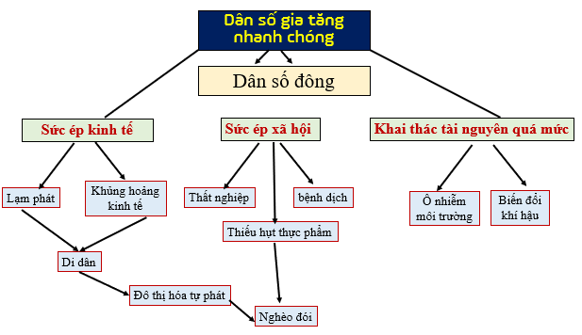



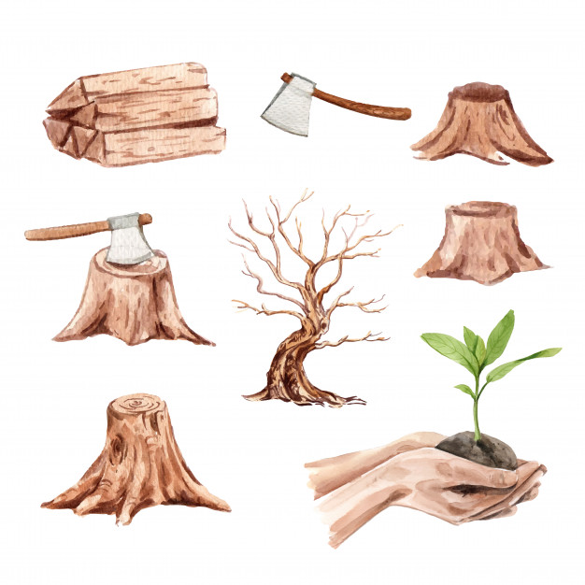


Slide 8
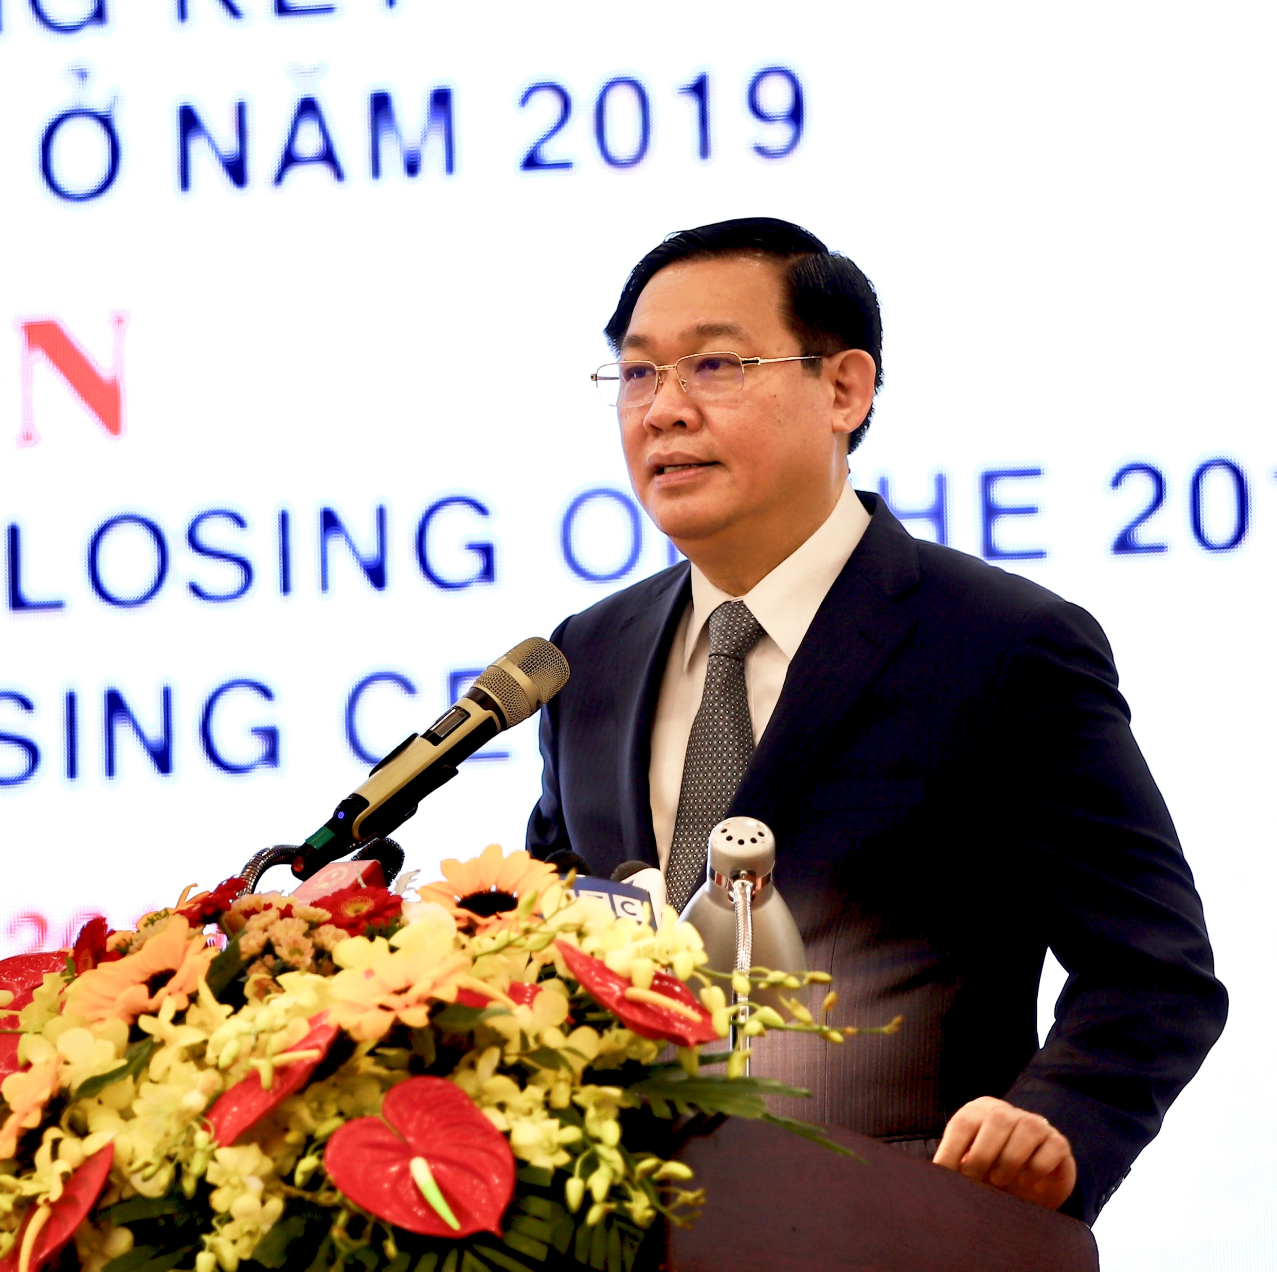
CHUYÊN GIA
DÂN SỐ

Slide 9


Poster tuyên truyền dân số của Nhà nước

Slide 10
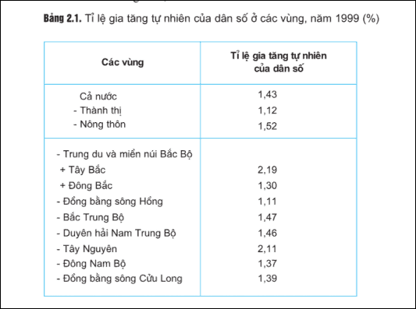

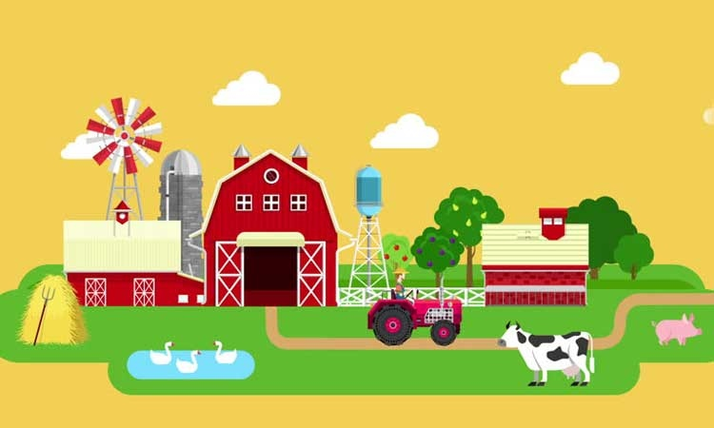
Quan sát bảng 2.1, hãy xác định vùng có tỉ lệ gia tăng tự nhiên:
+ Cao nhất?
+ Thấp nhất?
+ Cao hơn trung bình cả nước?
=> Rút ra kết luận chung?
Ở thành thị và khu công nghiệp
Nông thôn và miền núi

Slide 11
Tiết 2 - Bài 2: DÂN SỐ VÀ GIA TĂNG DÂN SỐ
1. Số dân
Tháng 7/2021:
- Hơn 98,1 triệu người.
- Là nước đông dân: Thứ 3 ở khu vực Đông Nam Á và thứ 15 trên thế giới.
2. Gia tăng dân số
- Dân số nước ta tăng nhanh.
- Hiện tượng bùng nổ dân số từ cuối những năm 50 của thế kỉ XX.
- Hiện nay nhờ thực hiện tốt chính sách dân số và kế hoạch hóa gia đình nên tỉ lệ gia tăng tự nhiên có xu hướng giảm.
- Tỉ lệ gia tăng dân số tự nhiên khác nhau giữa các vùng: Nông thôn > Thành thị.
3. Cơ cấu dân số
Theo giới tính:
- Cơ cấu dân số
Theo lứa tuổi:

Slide 12

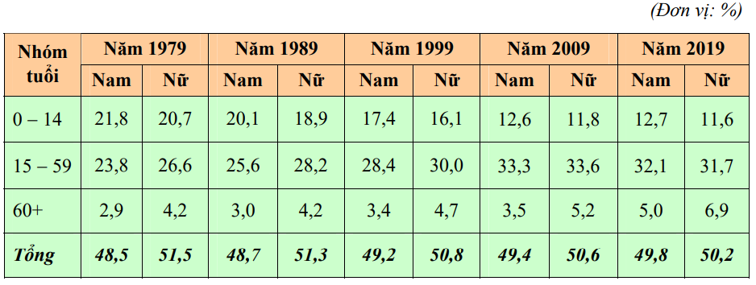
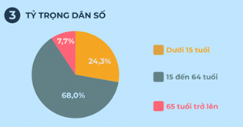
Cơ cấu dân số theo nhóm tuổi và giới tính
của nước ta qua các năm
Nhận xét xu hướng thay đổi cơ cấu dân số phân theo giới tính ở nước ta?
Nhận xét xu hướng thay đổi cơ cấu dân số phân theo nhóm tuổi ở nước ta?
Nêu lên 2 nguyên nhân của sự thay đổi?

Slide 13
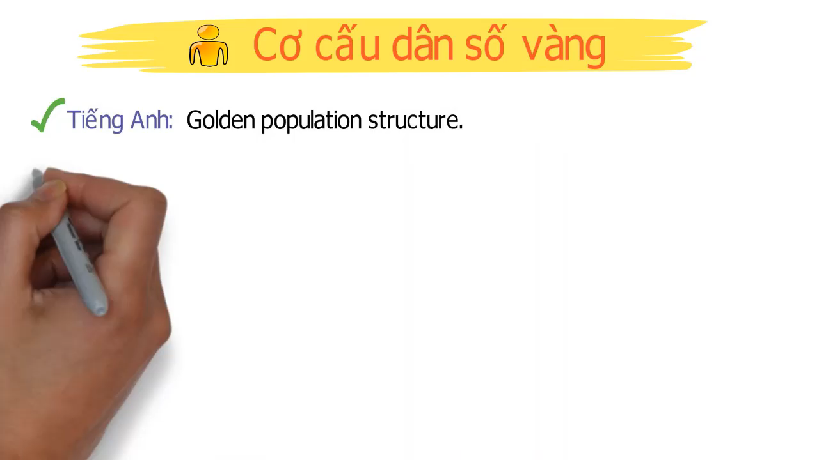

Slide 14
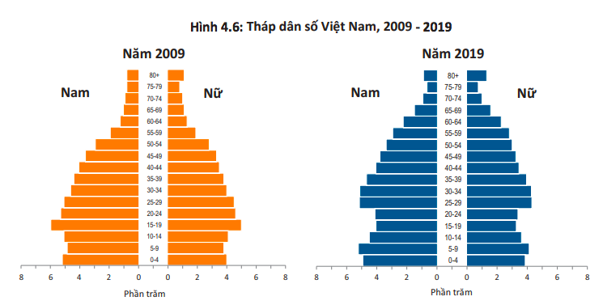

Slide 15
Tiết 2 - Bài 2: DÂN SỐ VÀ GIA TĂNG DÂN SỐ
1. Số dân
Tháng 7/2021:
- Hơn 98,1 triệu người.
- Là nước đông dân: Thứ 3 ở khu vực Đông Nam Á và thứ 15 trên thế giới.
2. Gia tăng dân số
- Dân số nước ta tăng nhanh.
- Hiện tượng bùng nổ dân số từ cuối những năm 50 của thế kỉ XX.
- Hiện nay nhờ thực hiện tốt chính sách dân số và kế hoạch hóa gia đình nên tỉ lệ gia tăng tự nhiên có xu hướng giảm.
- Tỉ lệ gia tăng dân số tự nhiên khác nhau giữa các vùng: Nông thôn > Thành thị.
3. Cơ cấu dân số
Theo giới tính:
Tỉ số giới tính khác nhau giữa các địa phương.
- Cơ cấu dân số
Cơ cấu giới tính nam tiến tới cân bằng với nữ.
Theo lứa tuổi:
Tỉ lệ dưới lao động: Giảm
- Cơ cấu dân số Vàng.
Tỉ lệ trong lao động: Tăng
- Dân số đang già đi.
Tỉ lệ trên lao động: Tăng

Slide 16
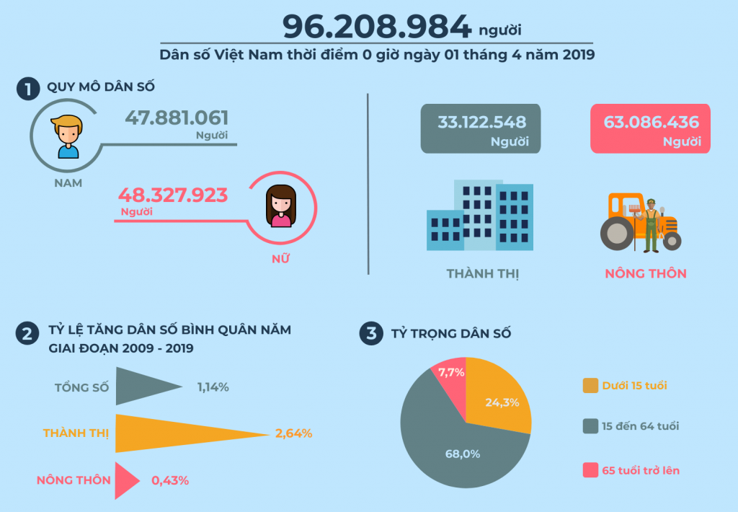

Thuyết minh lại 1 đặc điểm dân số nước ta theo hình
(chiếm 49,8%)
(chiếm 50,2%)
chiếm 34,4%
chiếm 65,6%

Slide 17
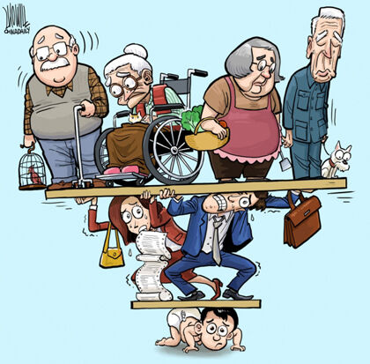

Slide 18

Hướng dẫn về nhà
Nhiệm vụ: Thiết kế 1 câu khẩu hiệu tuyên truyền về dân số và bảo vệ môi trường
Thời gian 1 tuần
Thiết kế trên giấy A4
Tiêu chí:
+ Có vần điệu
+ Có ý nghĩa tuyên truyền, đẹp mắt
Gợi ý cấu 3 SGK/ 10:
Tỷ lệ gia tăng dân số tự nhiên =
(Tỷ suất sinh - Tỷ suất tử)/10
- Chuẩn bị bài mới: Bài 3 Phân bố dân cư và các loại hình quần cư.

Slide 19


